Slide 1
Mobile Application
Pertemuan 10 – Desain UI UX Mobile

Slide 2
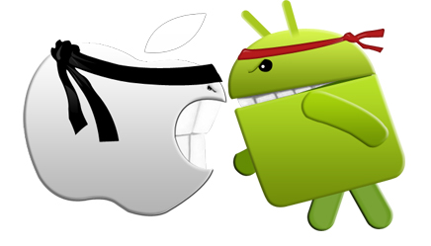
UI iOS & UI Android
Jika berbicara mengenai aplikasi Mobile, maka pembahasan mengenai UI iOS dan Android juga perlu dibahas
Meski keduanya dibangun dengan Bahasa serta tampilan visual yang berbeda. Namun tetap mengacu kepada satu konsep yang sama
This Photo by Unknown Author is licensed under CC BY-NC-ND

Slide 3
Perbedaan UI Design
Elemen Desain | iOS | Android
Ukuran Target Tap | 44x44 pt | 48x48 dp
Navigasi Aplikasi Utama | Navigasi Bawah | Tab Atas
Navigasi Aplikasi Kedua | Navigasi Bawah (More) / UI dalam halaman | Navigasi Bawah / Tombol “Hamburger”
Tombol/Aksi Utama | Navigasi Atas, Sisi Kanan | Tombol Aksi Mengapung
Tombol/Aksi Kedua | UI dalam halaman | Navigasi Atas. Sisi Kanan
List Satu Pilihan | Checklist | List dalam Radio Button
List Banyak Pilihan | Checklist | Checkboxlist
Konfirmasi/Perizinan Membatalkan Aksi Berbahaya | Dialog Konfirmasi | Aksi Undo dengan notifikasi

Slide 4

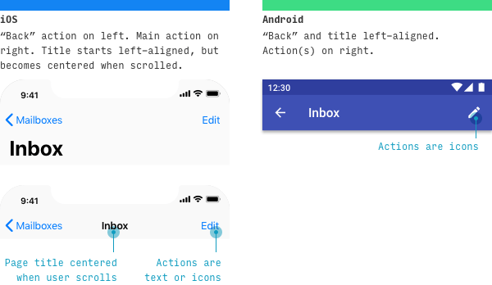



Contoh: Top Screen Nav

Slide 5
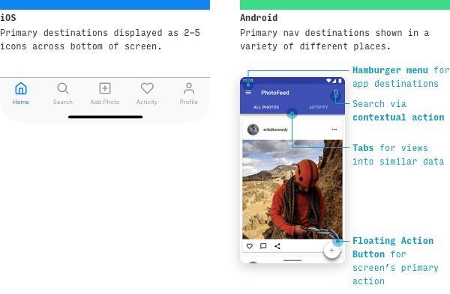
Contoh: Navigasi Utama

Slide 6
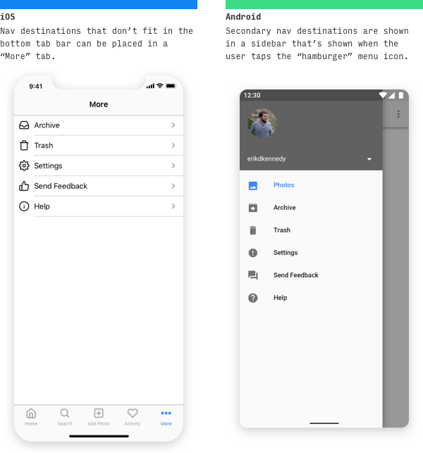
Contoh: Navigasi Kedua

Slide 7
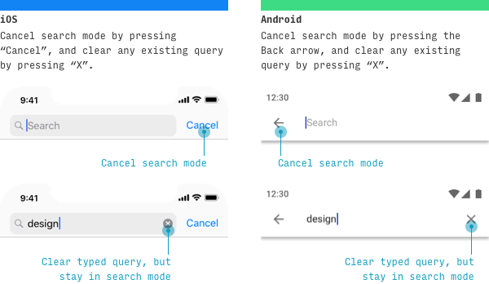
Contoh: Pencarian

Slide 8

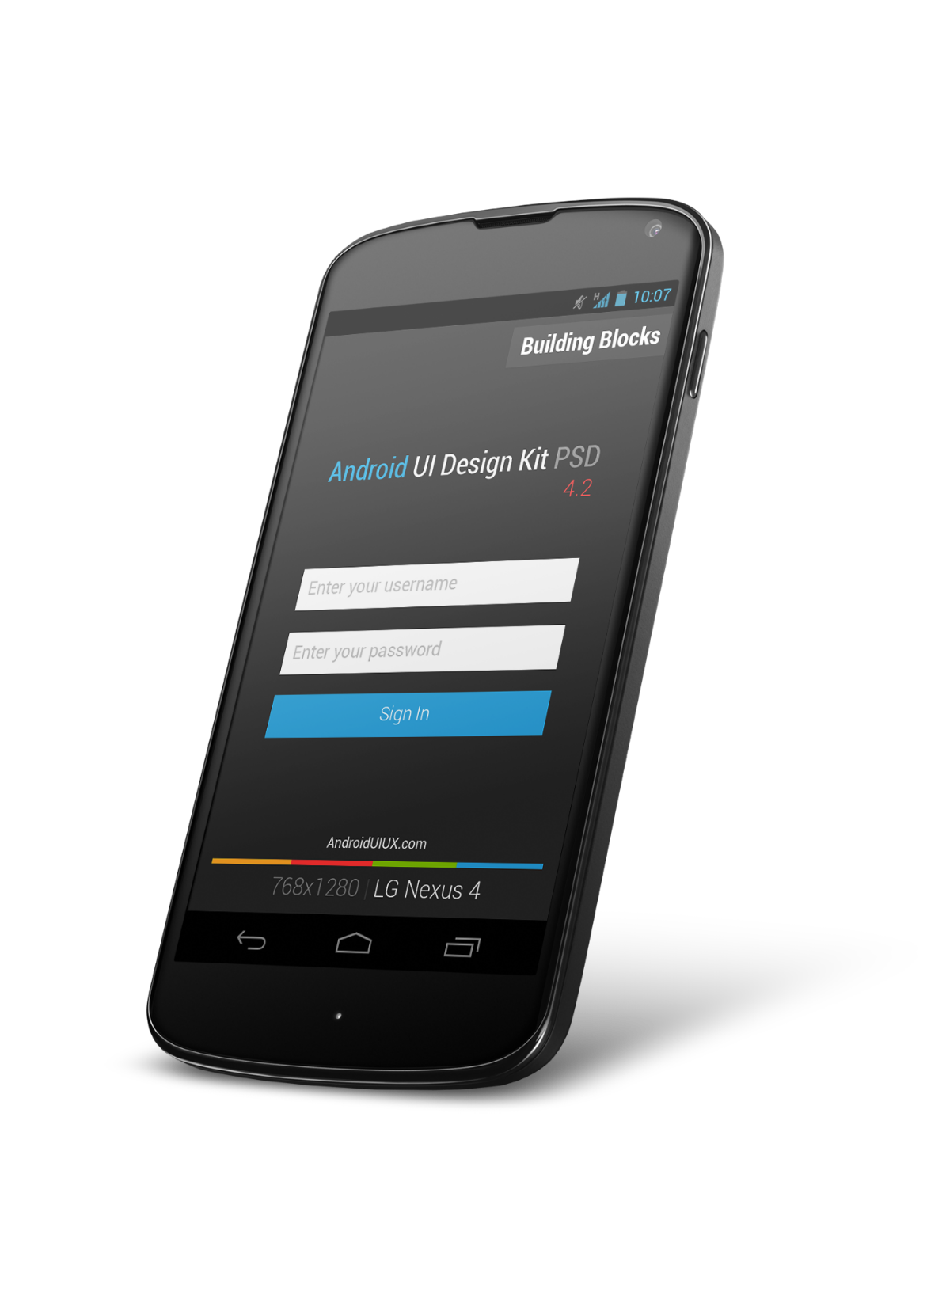
Lalu?
Terlepas dari itu semua, baik iOS maupun Android masih memenuhi konsep pengembangan UI mobile
Ukuran Layar
Pengaturan Konten
Jangkauan Jari - Orientasi
This Photo by Unknown Author is licensed under CC BY-NC-ND

Slide 9

Konsep Dasar -> Langkah Desain
Kenali Siapa Penggunanya
Meminta Feedback Pengguna
Memulai Desain (Sketsa)
Implementasi Desain
Evaluasi Desain
Implementasi Fungsi
This Photo by Unknown Author is licensed under CC BY

Slide 10
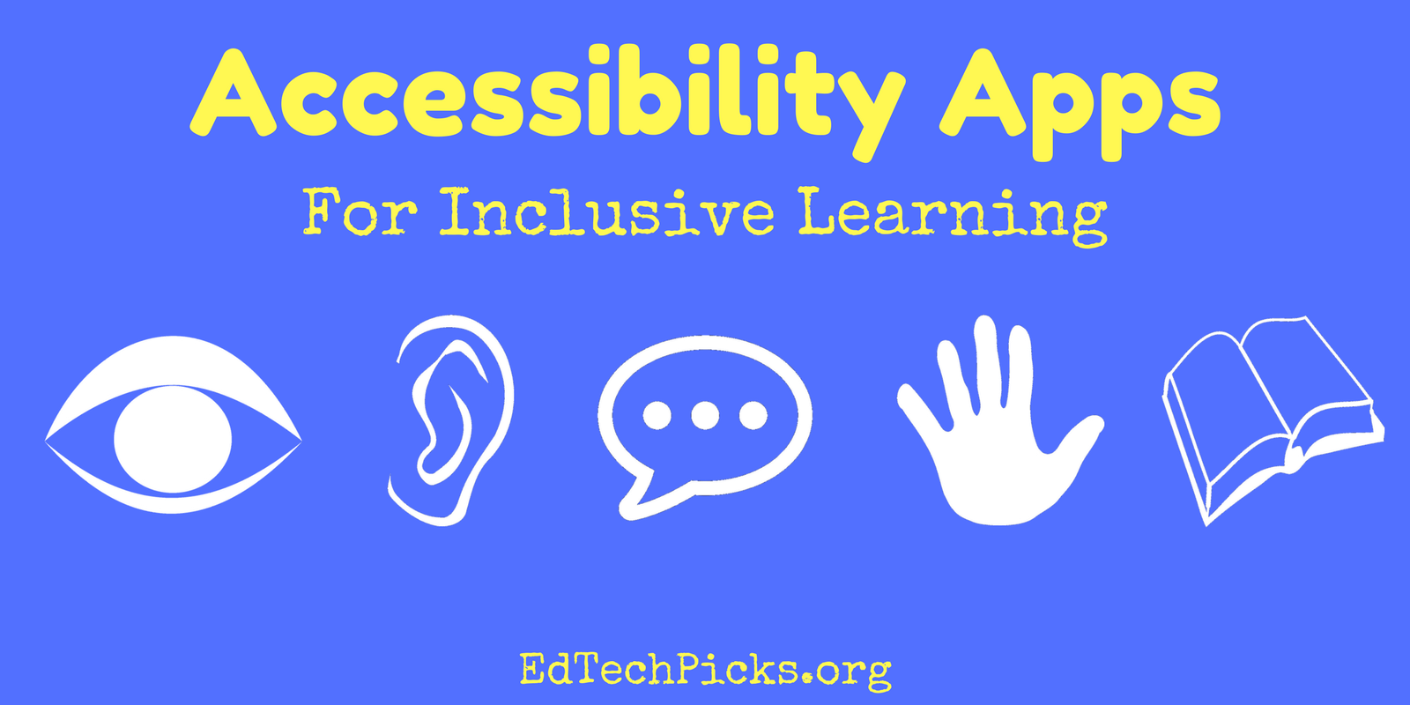
Kenali Pengguna App
Sangat penting sekali untuk mengenali siapa pengguna aplikasi
Aplikasi untuk orang sehat jasmani
Aplikasi untuk penyandang disabilitas
Kedua pengguna aplikasi ini tidak boleh disama-ratakan
This Photo by Unknown Author is licensed under CC BY-SA-NC

Slide 11

Meminta Feedback
Umpan balik sangatlah penting untuk membangun aplikasi
Beberapa metode yang bisa digunakan untuk mencari umpan balik
Wawancara : Metode yang paling efektif untuk mencari data
Survey : Mengisi kuesioner untuk mendapatkan data
This Photo by Unknown Author is licensed under CC BY

Slide 12
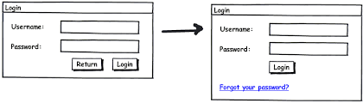
Memulai Mendesain (Sketsa)
Sebelum memulai mengimplementasikan desain dari data yang didapatkan. Sebaiknya desain dimulai dengan membuat blueprint maupun sketsa
Melalui MockUp App
Blueprint
Gambar Kertas

Slide 13
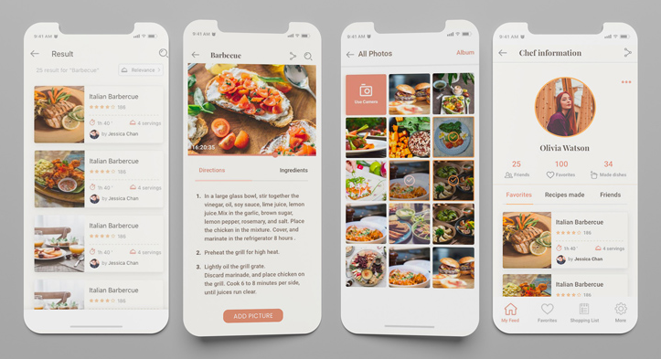
Implementasi Desain
Desain dapat dikonsultasikan Kembali kepada pengguna sebelum diimplementasikan ke dalam bentuk aplikasi
Sehingga dapat mengurangi kesalahan Ketika desain diimplementasikan ke dalam bentuk aplikasi
Desain aplikasi yang sudah jadi, kemudian di evaluasi kembali

Slide 14

Evaluasi Pengguna
Evaluasi ini merupakan hal paling krusial dalam mengembangkan antar muka aplikasi mobile
Dikarenakan kompleksitas serta pengorganisasian konten yang cukup padat, sehingga tidak bisa disamakan dengan versi desktop nya
Selain itu juga berguna untuk memperbaiki hal hal minor
This Photo by Unknown Author is licensed under CC BY

Slide 15
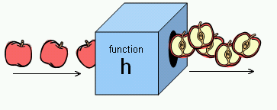
Implementasi Fungsi
Desain yang sudah dimplementasikan kemudian bisa dilanjutkan dengan menambahkan fungsi-fungsi selanjutnya sesuai dengan kebutuhann stakeholder atas apliaksi tersebut

Slide 16
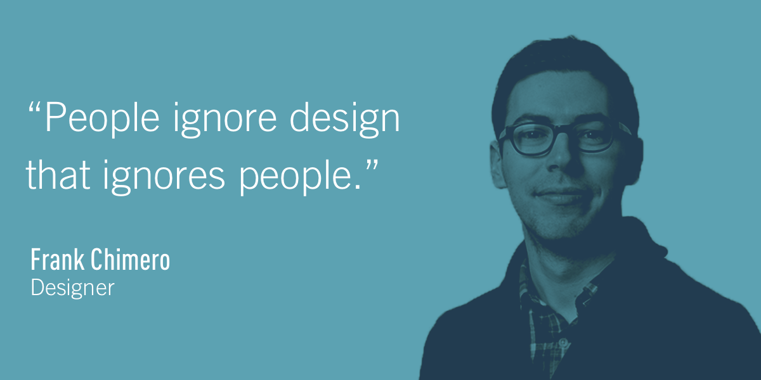

Slide 17
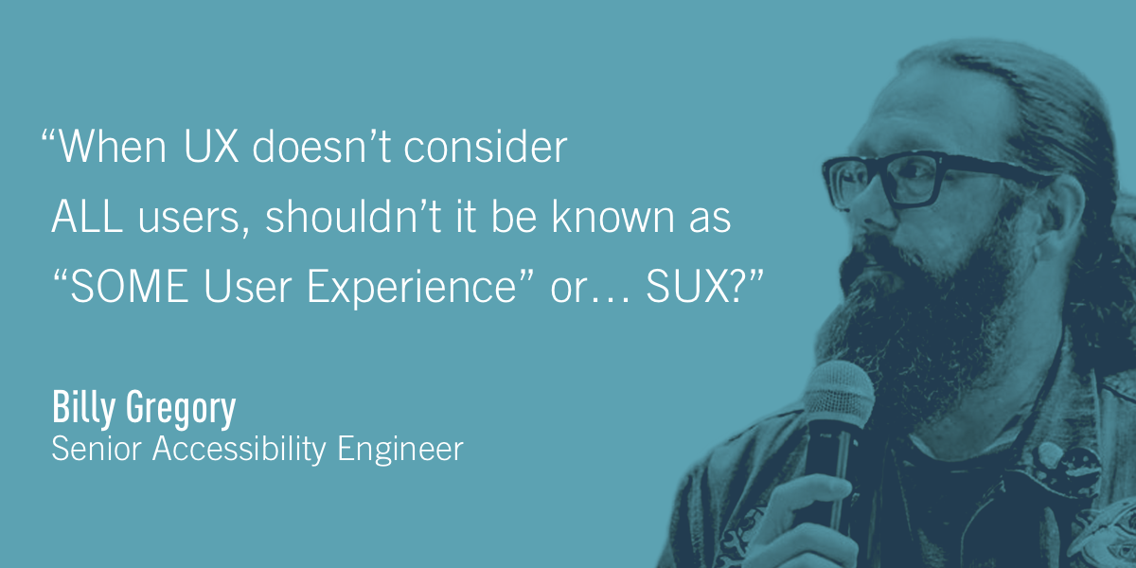

Slide 18
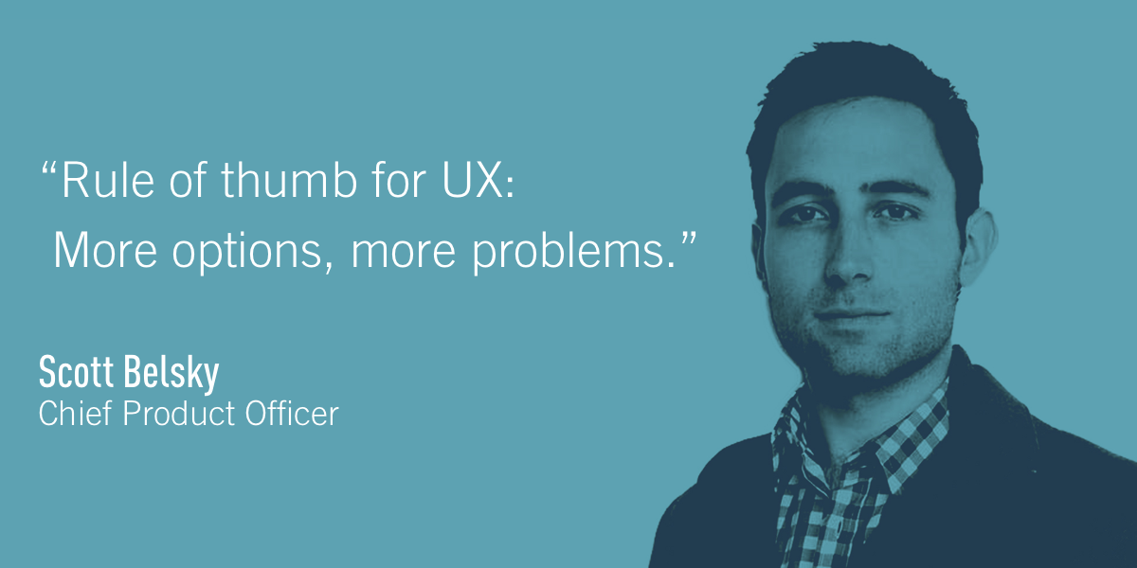

Slide 19
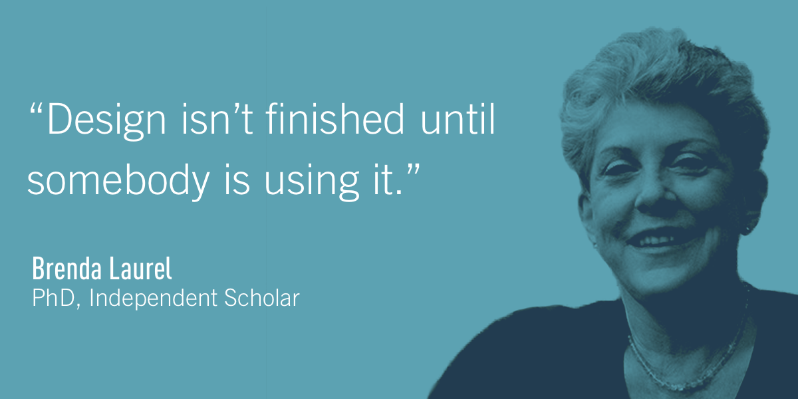

Slide 20
